Slide 1
11102 多媒體概論 課程規劃
吳智鴻

Slide 2
(Week #1) 02/13 課程規劃
多媒體概論介紹(PPT)
課堂活動
FB社團加入
教科書登記
註冊UNITY帳號
分組完成

Slide 3
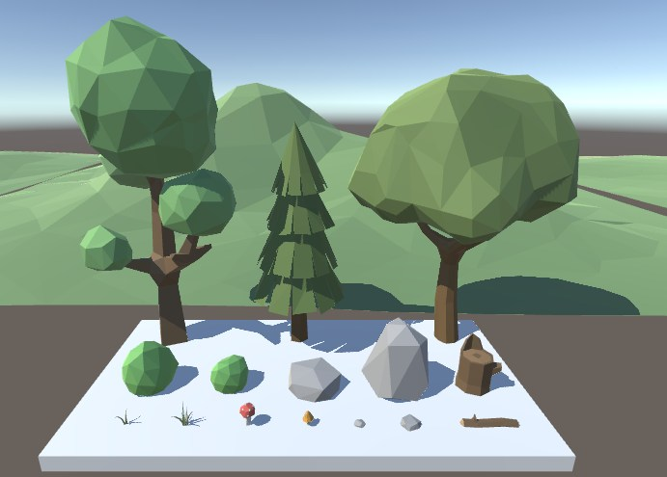
(Week #2) 02/18 (六) 課程規劃
TA分享
UNITY安裝&環境UI介紹
課堂活動
完成Asset Store素材使用
[ Week 2 ] 課堂活動 AssetStore素材場景佈置
上AssetStore下載一個免費場景套件。
在Unity布置一個你幻想的場景。並截圖&列出素材網址。
------------------------------------------------------------
學號: 姓名:
截圖:
素材名稱:
SimpleNaturePark
版本要求: 2017.4.0 or higher
https://assetstore.unity.com/....../rpg-poly-pack-lite......

Slide 4
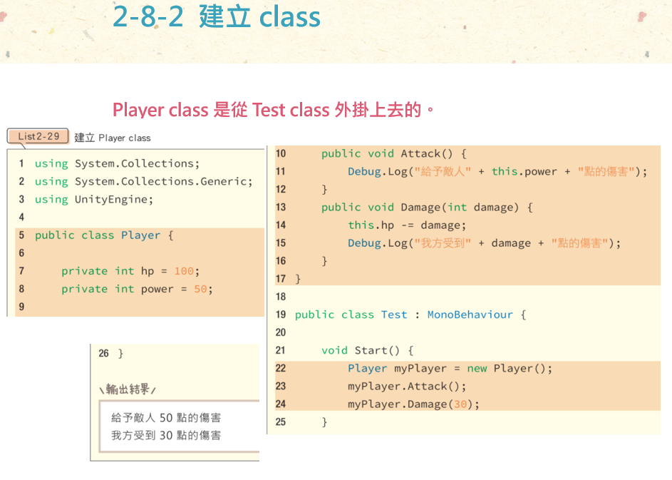
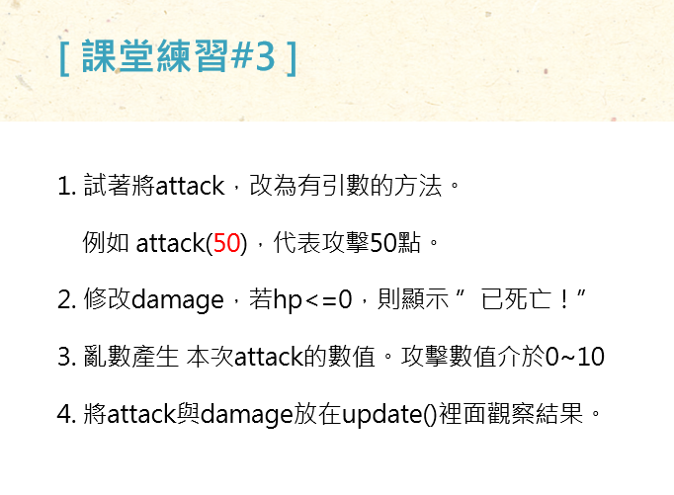
(Week #3) 02/20 (一) 課程規劃
UNITY安裝&環境UI介紹
UNITY C#程式設計基礎
課堂活動
完成學習單

Slide 5
(Week #4) 3/6 (一) 課程規劃
UNITY手機開發環境介紹
完成輪盤遊戲
課堂活動
完成學習單

Slide 6
(Week #5) 3/13 (一) 課程規劃
UNITY手機開發環境介紹
完成汽車移動遊戲
課堂活動
完成學習單
使用AI輔助程式學習
完成分組
期中報告說明

Slide 7
(Week #6) 3/20 (一) 課程規劃
3D旋轉+Web Github發布
分組順序抽籤
完成AI輔助學習線上問卷
[ 課堂活動 ]
完成3D旋轉
有上下左右旋轉、有UI按鈕功能
自定義貼圖
發佈到Github
FB張貼網址
課程進度
[ Week 7 ] 3/25 (六) 線上上課 補上課
[ Week 8 ] 3/27 (一) 線上上課
4/03 (一) 放假
[ Week 9 ] 4/10 (一) 期中報告#1
[ Week 10 ] 4/17 (一) 期中報告#2

